Slide 1
Program Geliştirmenin Temelleri, Modeller ve Yaklaşımları
Bilişim Öğretim programları
Hafta-2

Slide 2
Program Geliştirmenin Bireysel Temelleri
Programın en önemli temeli bireydir.
Amaçlar/Hedefler ve konu birey için seçilir ve düzenlenir.
Çağdaş̧ yaklaşımlarda birey temelli programlar ve bireyin ilgi, ihtiyaç̧ ve hazırbulunuşluğu önemli görülür.

Slide 3
Program Geliştirmenin Psikolojik Temelleri
Hazırlanan programın çocuğun bedensel ve zihinsel gelişim özelliklerine uygunluğu açısından da psikolojinin bulgularından yararlanılır.
Öğrenme-Öğretmen sürecinde (Eğitim durumları), öğrenme modelleri, öğrenme kuramları, öğrenme stratejileri öğrenme stillerinde, gelişim ve öğrenme psikolojisinden büyük oranda yararlanılır.
Planlarda yer alan yöntem, teknik ve araç̧ gereçlerin öğrencilerin hazırbulunuşluk düzeyine uygun olup olmadığının belirlenmesinde ve düzenlenmesinde özellikle gelişim psikolojisinden yararlanılır.

Slide 4
Program Geliştirmenin Toplumsal Temelleri
Toplum, eğitime yön veren ve eğitim sayesinde gelişen bir yapıdır.
Program geliştirilirken toplumun temel değerleri, kültürü̈, beklentileri ve ihtiyaçları göz önünde bulundurulur.

Slide 5
Program Geliştirmenin Ekonomik Temelleri
Toplumun insan gücü̈ ihtiyacını karşılamak için ekonomik temeller göz önünde bulundurulmalıdır.
Aynı zamanda yapılacak programın bütçeye getireceği yük ve katkı için ekonomik temellerden yararlanılır.

Slide 6
Program Geliştirmenin Konu Alanı Temeli
Program geliştirme çabalarında öğrenilmesi gereken konuların olması ve bunların öğrenilmesi zorunluluğu konu alan temelini oluşturur.
Program geliştirme çalışmalarında konuların ve çalışma alanlarının ihtiyaçları, programların hedeflerinin belirlenmesinden önce yer almalıdır.
Konu alanındaki değişmeler program geliştirmeyi gerekli kılar.

Slide 7
Program Geliştirmenin Felsefi Temeli
Program tasarımı ve hedeflerin belirlenmesi aşamasında felsefeden yararlanılır.
Eğitim hedeflerinin iç̧ ve dış̧ tutarlılığını ortaya koymada,
aday hedeflerin saptanmasında,
hedeflerin topluma, bireye uygunluğunun belirlenmesinde,
hedefleri önem sırasına koymada,
eğitime egemen dünya görüşünde üstü kapalı olan amaç̧ ve varsayımları açığa çıkarırken ve yorumlarken
felsefeden yararlanılmaktadır.

Slide 8
Program Geliştirme Yaklaşımları
Eğitim programı tasarımı geliştirmede genelde üç temel yaklaşım izlenmektedir.
1. Konu Merkezli Program Tasarımları (Daimicilik, Esasicilik)
2. Öğrenen Merkezli Program Tasarımları (İlerlemecilik)
3. Sorun Merkezli Program Tasarımları (Yeniden kurmacılık)

Slide 9
Bilişim Teknolojileri ve Yazılım Dersinin Tarihsel gelişimi

Slide 10
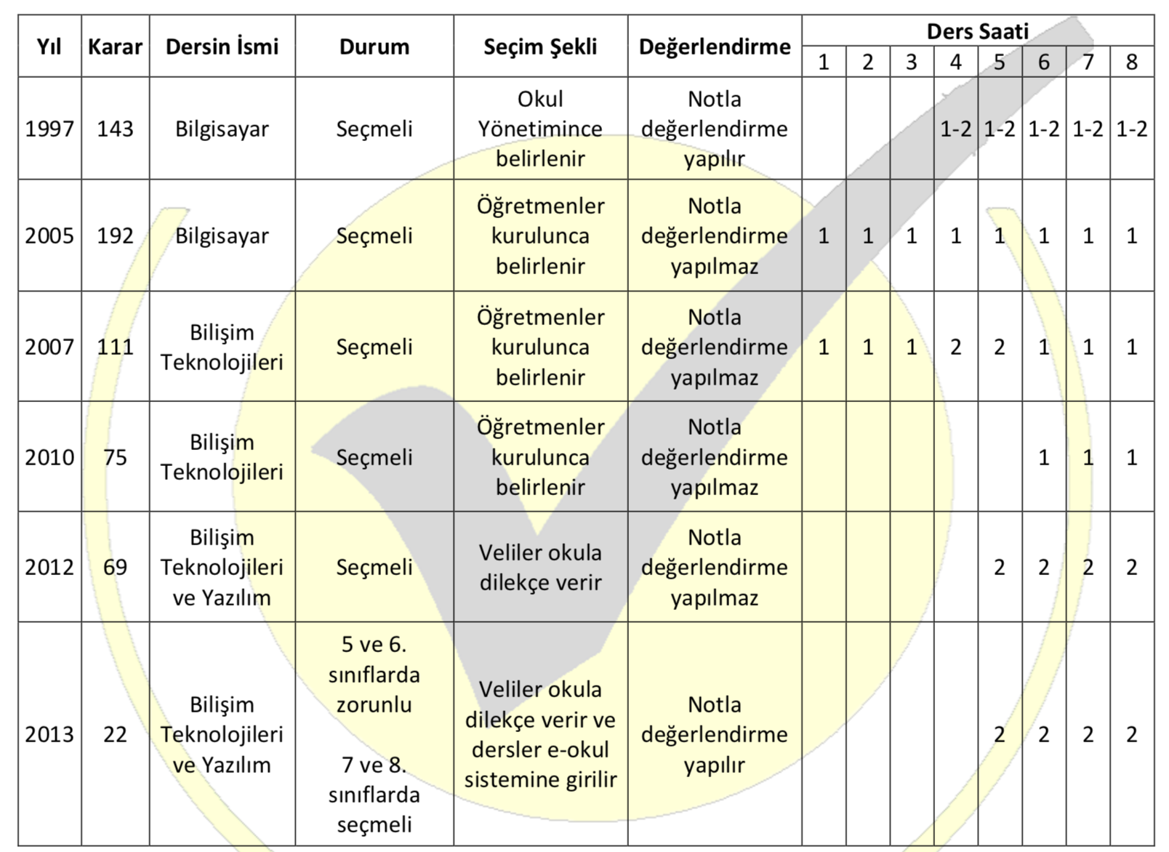

Slide 11
1997-143 nolu karar
1997 yılında 143 sayılı kararla yayınlanan haftalık ders çizelgesinde ilk kez “Bilgisayar” Dersi ilköğretim okulu seçmeli ders listesinde yer almıştır. 4.5.6.7.ve 8. sınıflarda 1 veya 2 saat seçilerek okutulmuştur.
1998 yılında Bilgisayar dersi öğretim programı uygulamaya başlanmıştır.

Slide 12
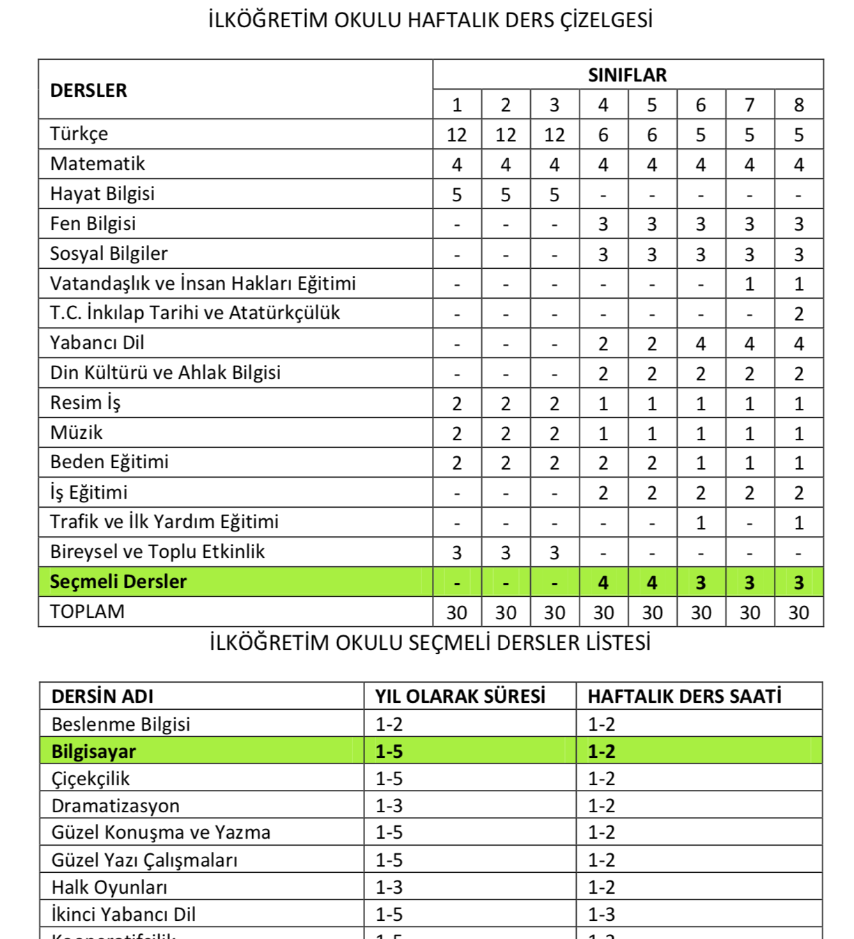
1997-143 nolu karar

Slide 13
2005: 192 sayılı karar
2002 yılından itibaren BÖTE bölümleri mezun vermeye başlamış̧ fakat bu kararla derslerin saati 1’e indirilmiş̧ ayrıca seçmeli derslerde notla değerlendirme kaldırılmıştır.
2006 yılında yeni 1-8 Bilgisayar dersi öğretim programı kullanılmaya başlamıştır.

Slide 14
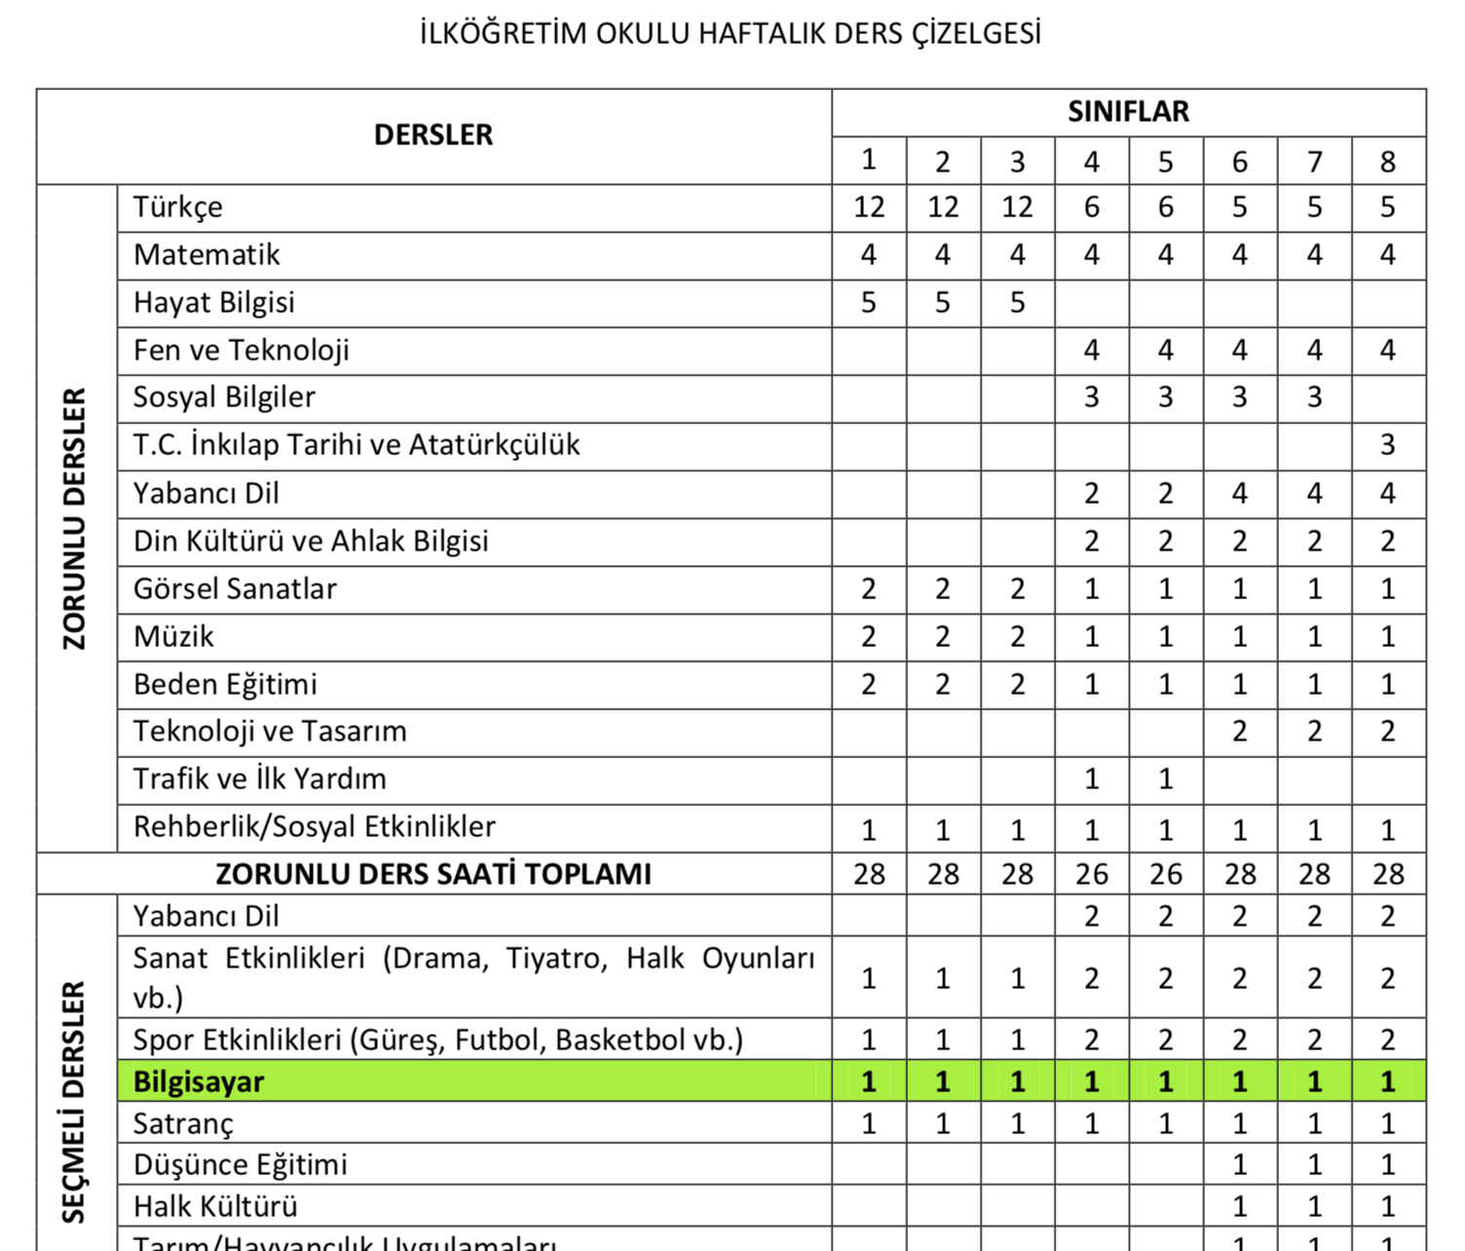
2005: 192 sayılı karar

Slide 15
2007: 111 sayılı karar
Bu karar ile toplamda seçimlik ders sayısı iyice azaltılmıştır. Öğrencilere pek seçme şansı tanınmayarak, sadece 2 saat seçmeli ders tercih edilecek bir çizelge yayınlanmıştır. Özellikle SBS vb. merkezi sınavlarda sorusu bulunan Yabancı Dil (İngilizce) Dersi maliyetli yüksek olan ve özel bir sınıfa gerek duyulan BT dersine oranla daha tercih edilir duruma gelmiştir.

Slide 16
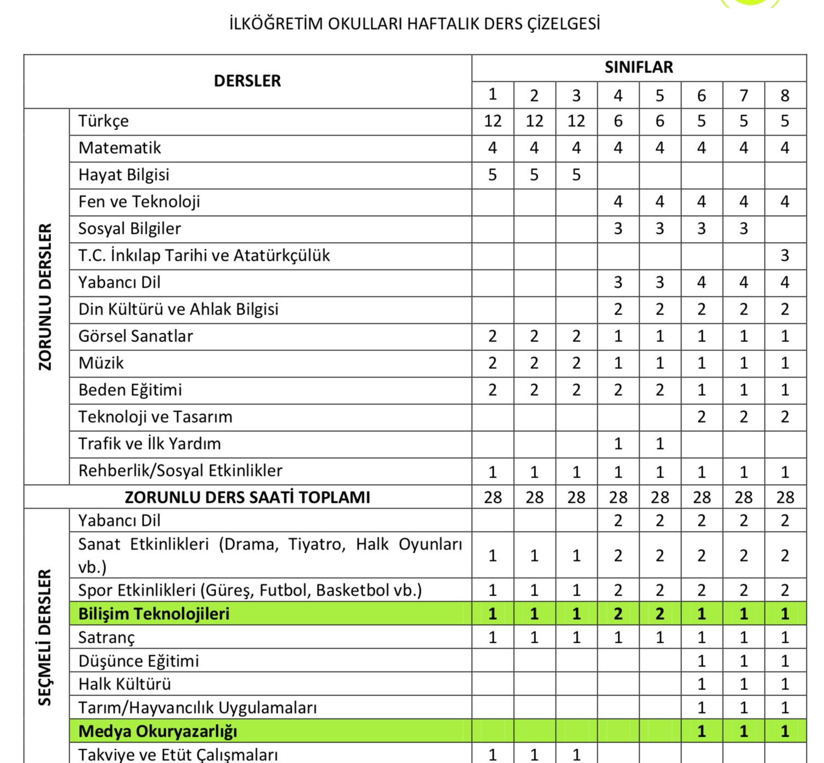

Slide 17
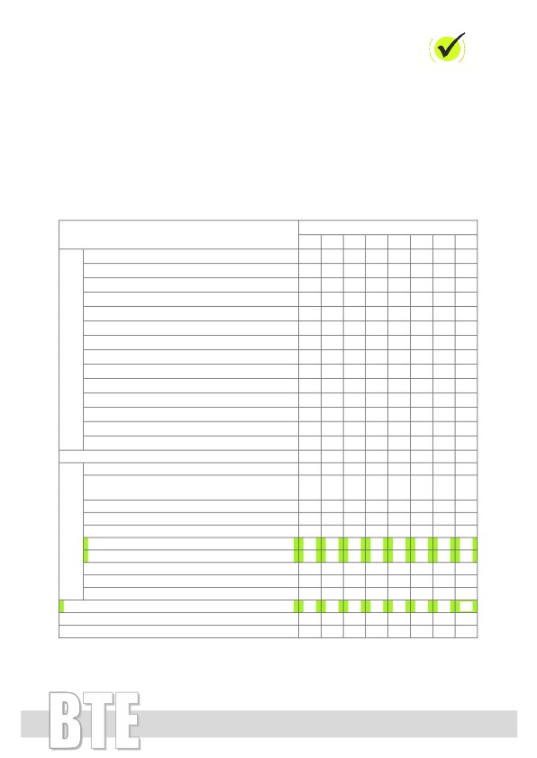
2010-75 Sayılı karar
2010 yılında yayınlanan bu çizelgeyle ülkemizdeki BT eğitimi en karanlık dönemine geçiş̧ yapmıştır. Sadece 6.7.8. sınıflarda bir saat seçilebilecek derse uygun bir öğretim programı yayınlanmamış̧, 1.2.3.4.5. sınıfların Serbest Etkinlik Dersinde Sınıf Öğretmenlerinin bu dersi isteklerine bağlı olarak işleyebilecekleri, öğrencilerin bilgisayarı bilerek geldiği için bu derse ihtiyaç̧ kalmadığı yönünde açıklamalar yapılmıştır.

Slide 18
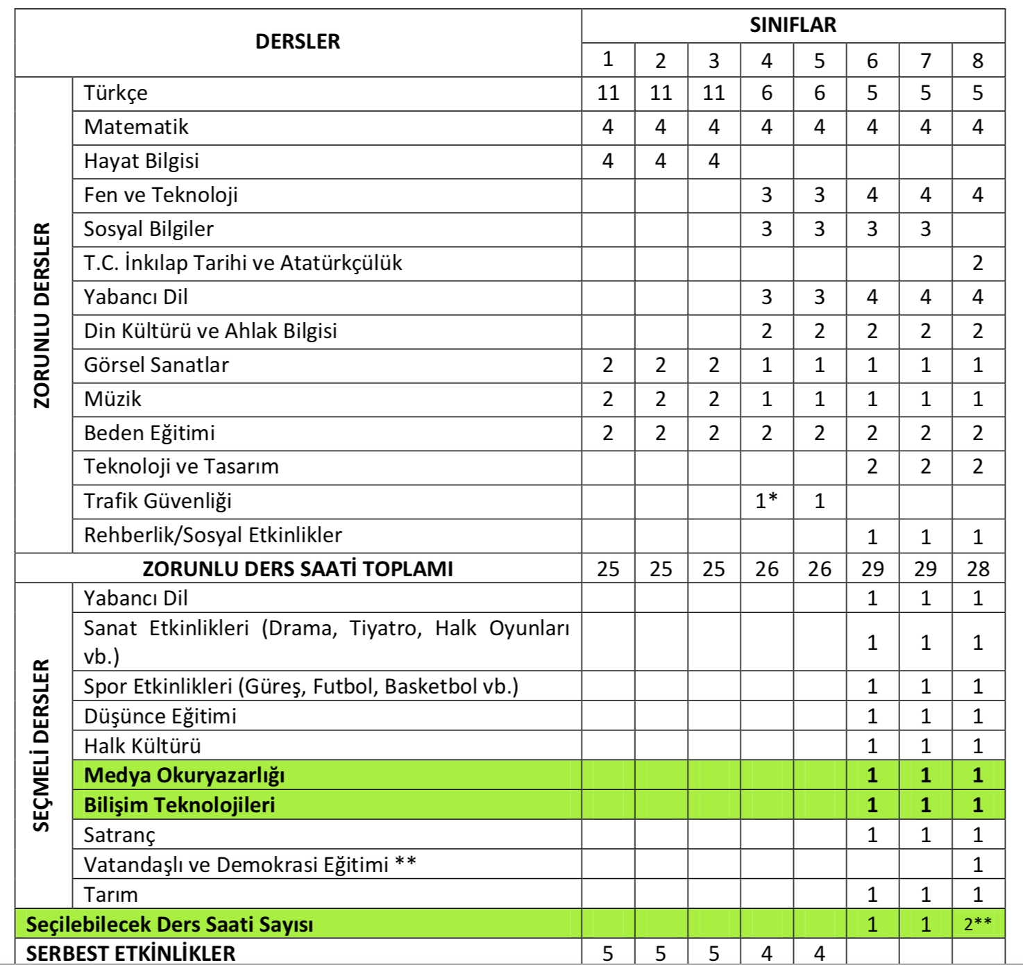

Slide 19
2012- 69 Nolu Karar
69 sayılı karar ile Bilişim Teknolojileri ve Yazılım Dersi çizelgede yer almış̧, ders saati 2 saate çıkarılmıştır. Ders yepyeni bir çerçeve öğretim programıyla birlikte 5. sınıflarda uygulanmaya başlamıştır. Bu sistemde 10 öğrencinin istemesi durunda ders açılmakta, ayrıca; sınıflar şubeler (A, B, C vb.) ve sınıflar arası (5.6.7.8 vb.) karma olarak oluşturulabilmektedir. Fakat uygulama BT dersleri açısından sıkıntı yaşanmıştır. Okullar tüm seçmeli dersleri bir güne ya da son derslere toplamak durumunda kalmış̧ bu da okulda BT Öğretmeni bulunsa ve ders seçilse bile ancak okulda sınırlı sayıda ders verilebileceğini ortaya koymuştur.
Ortaokul ve İmam Hatip Ortaokulu Bilişim Teknolojileri ve Yazılım Dersi ( 5, 6, 7 ve 8. Sınıflar) Öğretim Programı

Slide 20
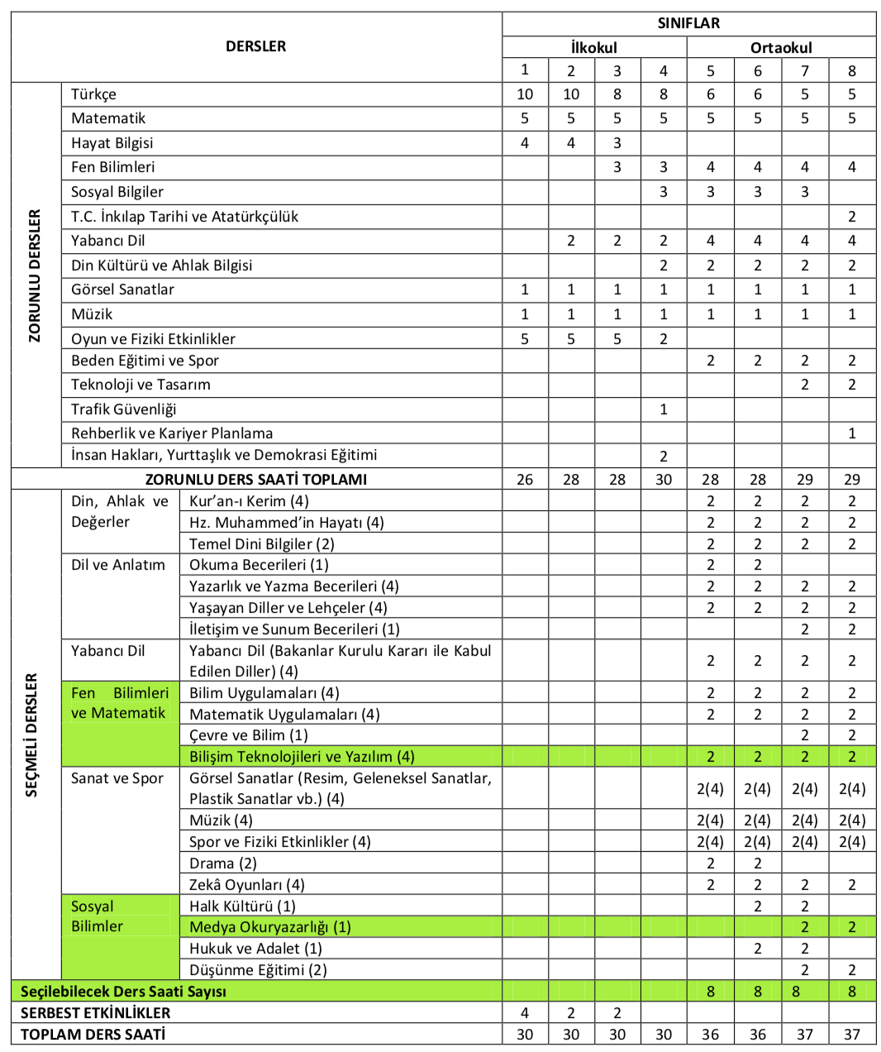

Slide 21
2013- 22 Nolu Karar
Bu karar ile BT Dersleri haftalık ders çizelgesinde ilk kez zorunlu olarak yer almış̧ ve ders saati eğitim- öğretim bütünlüğünü sağlayabilecek şekilde 2 saat olarak belirlenmiştir. Bu karar ile 5. sınıfta imkân ve şartları uygun olan okullarda 18 saate kadar yabancı dil ağırlıklı öğretim yapılabilmektedir. Bu okullarda 5.sınıfta Türkçe, Matematik, Fen Bilimleri, Sosyal Bilgiler ve Din Kültürü̈ ve Ahlak Bilgisi dersleri ve toplamda 4 saat de seçmeli ders okutulabilecek yani yabancı dil ağırlıklı öğretim yapacak, zorunlu olsa 5. sınıfta BT Dersi verilemeyecektir.

Slide 22
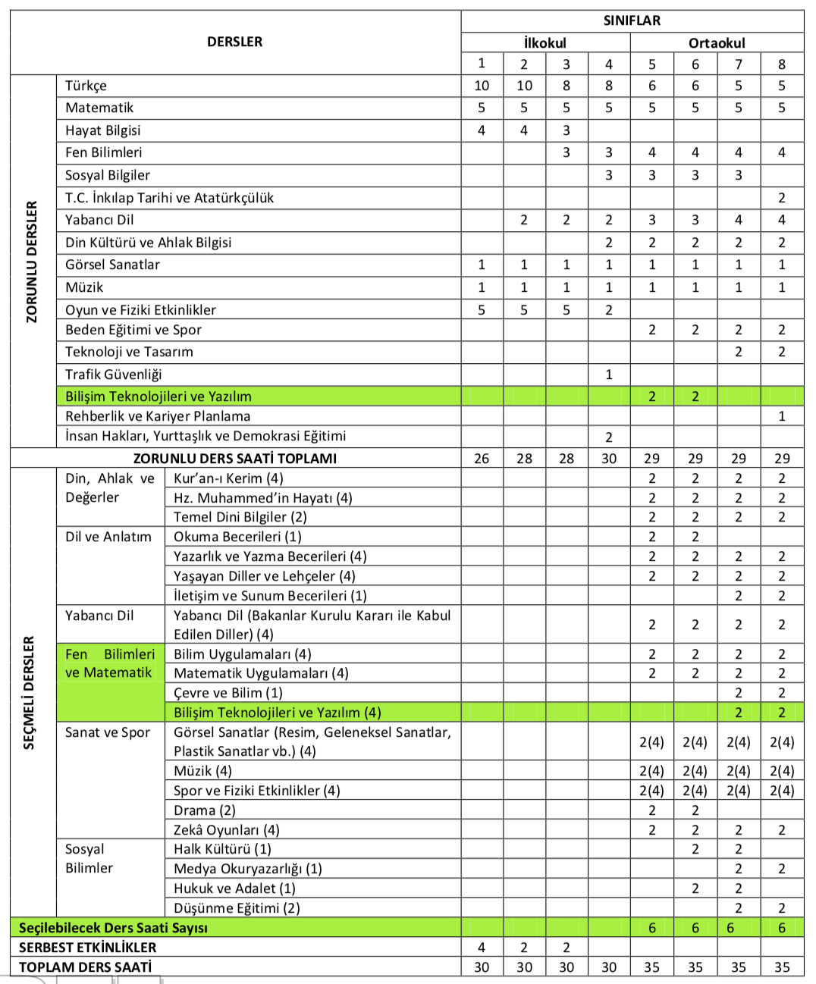

Slide 23
2013 yılından sonra;
2013 yılından sonra Bilişim Teknolojileri ve Yazılımı Dersinde yaşanan değişimler nelerdir?
Ders Çizelgesinde yıl yıl ne tür değişiklikler yapılmıştır? MEB’in ve Talim Terbiye’nin hangi kararları ile düzenlemeler yapılmıştır?
Öğretim programı hangi dönemlerde değişmiştir? Hangi sınıf seviyelerini için hangi yıllar öğretim programı geliştirilmiştir?
Yıllar içinde BT dersi hangi sınıf seviyelerinde kimler tarafından okutulmaya başlamıştır?
24. safyadaki tablonun devamı doldurulacak.

Slide 24
Kaynakça

